Slide 1
Августовская конференция педагогических и руководящих работников образования
Угловского района
Тема: «Достижение стратегических целей национального проекта «Образование»:
задачи, механизмы и направления изменений системы образования Угловского района Алтайского края»
с.Угловское
27 августа 2019 года

Slide 2
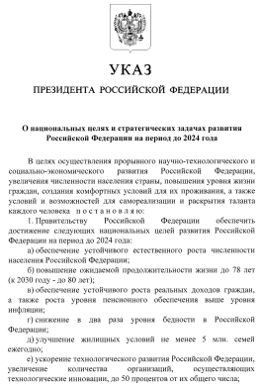
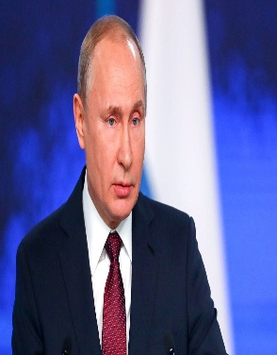
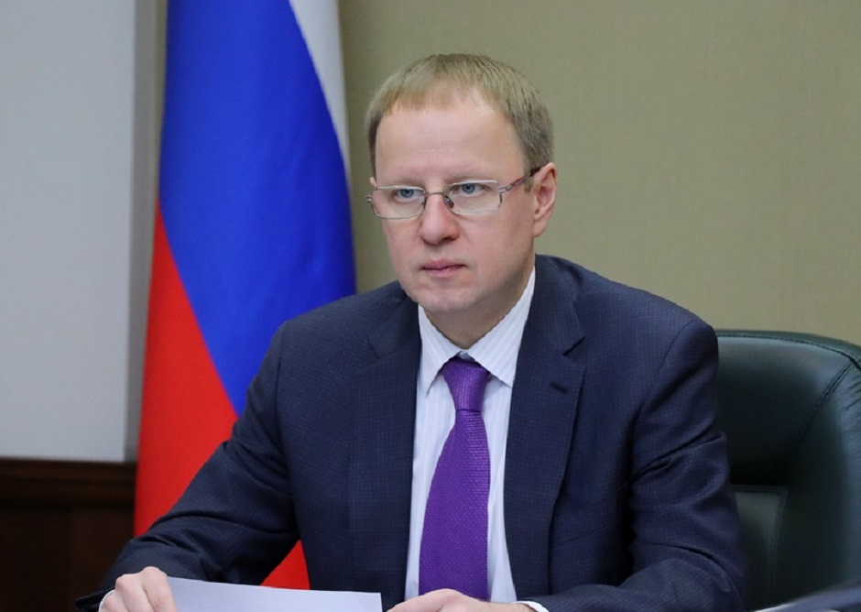
Указ Президента Российской Федерации от 07.05.2018 № 204
«О национальных целях и стратегических задачах развития Российской Федерации на период до 2024 года»
НАЦИОНАЛЬНЫЙ ПРОЕКТ «ОБРАЗОВАНИЕ»
Цель: обеспечение глобальной конкурентоспособности российского образования, вхождение Российской Федерации в число 10 ведущих стран мира по качеству образования
Послание Президента Российской Федерации Федеральному собранию 20.02.2019
«Добиться поставленных целей мы сможем, разумеется, только объединяя усилия, только вместе, при сплочённости общества, готовности всех нас, всех граждан России достигать успехов в конкретных делах.
«Энергия развития»

Slide 3
НАЦИОНАЛЬНЫЕ ПРОЕКТЫ
Национальные проекты построены вокруг человека, ради достижения нового качества жизни для всех поколений, которое может быть обеспечено только при динамичном развитии России, повышения уровня жизни, создания условий и возможностей для самореализации и раскрытия таланта каждого человека
В.В. Путин (Послание Федеральному собранию 20.02.2019)
ЗДРАВООХРАНЕНИЕ
ДЕМОГРАФИЯ
ОБРАЗОВАНИЕ
НАУКА
Создание современной инфраструктуры оказания медицинской помощи детям
Развитие детского здравоохранения
Обеспечение МО системы здравоохранения квалифицированными кадрами
Мотивация к здоровому образу жизни
Здоровое питание
Физическая культура и спорт
Содействие занятости женщин
Современная школа
Учитель будущего
Поддержка семей, имеющих детей
Цифровая образовательная среда
Успех каждого ребенка
Молодые профессионалы
Социальная активность
Развитие науки и научно-производственной кооперации
Развитие передовой инфраструктуры для проведения исследований и разработок в РФ
Развитие кадрового потенциала в сфере исследований и разработок
Государственная программа Алтайского края
«Развитие образования и молодежной политики в Алтайском крае»

Slide 4
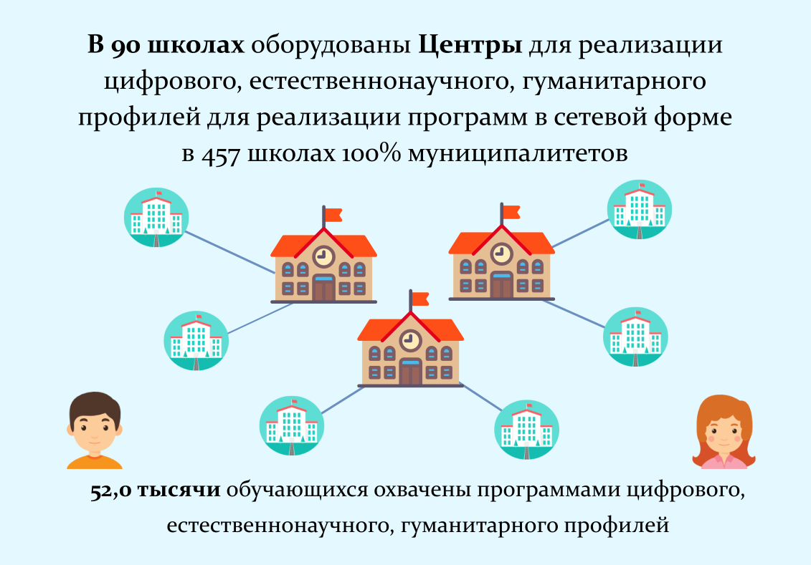
Современная школа
БАЗОВОЕ СОСТОЯНИЕ
ОЖИДАЕМЫЕ РЕЗУЛЬТАТЫ
0 % школ реализуют программы общего образования в сетевой форме;
0% школ реализуют дистанционные формы обучения;
73 % старшеклассников обучаются по программам профильной направленности;
100% учебных кабинетов школ оснащены учебно-лабораторным оборудованием по физике, химии, биологии;
85% школ оснащены автоматизированными рабочими местами учителя;
100% школьников осваивают программы внеурочной деятельности в соответствии с ФГОС общего образования;
52% школьников изучают дополнительные образовательные программы.
В 3 базовых школах оборудованы центры для реализации цифрового, естественно-научного, гуманитарного профилей для реализации программ в сетевой форме
1027 обучающихся охвачены программами цифрового, естественно-научного, гуманитарного профилей
Будут созданы:
высокооснащенные места для обучающихся для реализации программ цифрового и гуманитарного профилей;
условия для широкой реализации дистанционных программ обучения.

Slide 5
СОВРЕМЕННАЯ ШКОЛА
2019 – 2024 - 6 школ
Новое оборудование для школ
2020 – 1 центр
2021 – 2 центра
2022 – 3 центра
Центры образования «Точка роста» в школах
Охват обучающихся программами цифрового и гуманитарного профилей
2020 – 718 человек
2021 – 817 человек
2022 – 1027 человек

Slide 6
Успех каждого ребенка
БАЗОВОЕ СОСТОЯНИЕ
ОЖИДАЕМЫЕ РЕЗУЛЬТАТЫ
52,5 детей в возрасте от 5 до 18 лет охвачены
дополнительным образованием;
3 детей прошли обучение и (или) приняли участие в мероприятиях детского технопарка Алтайского «Кванториум.22»;
12 краевых и окружных , более 20 программ и проектов для одаренных детей реализуется в районе.
70% обучающихся в возрасте от 5 до 18 лет охвачены
дополнительным образованием;
20 краевых и окружных, более 30 программ и проектов для одаренных детей реализуется в районе.
Для всех детей будет обеспечена гармоничная образовательная среда, способствующая выявлению, поддержке и развитию их способностей и талантов, самоопределению и профессиональной ориентации.

Slide 7
УСПЕХ КАЖДОГО РЕБЕНКА
Задача:
Формирование эффективной системы выявления, поддержки и развития способностей и талантов у детей и молодежи, направленной на самоопределение и профессиональную ориентацию всех обучающихся.
НОВАЯ ШКОЛА АЛТАЯ
вот это школа22
Участие в открытых онлайн-уроках («Проектория»)
10% детей
Создание современной образовательной инфраструктуры и внедрение современных технологий обучения.
АЛТАЙСКИЙ КРАЙ – ПОКОЛЕНИЯ ТАЛАНТОВ
Рекомендации по построению индивидуального учебного плана в соответствии с выбранными компетенциями («Билет в будущее»)
10% детей
поколения 22
Развитие цифрового, естественнонаучного и гуманитарного образования: от детского сада до вуза.
50% организаций
Создание условий для занятий физической культурой и спортом в сельских школах
ЛЮБИМ СВОЙ КРАЙ!
22 это мы
Охват детей с ОВЗ дополнительным образованием, в том числе с использованием дистанционных технологий
не менее 5%
учащихся
Развитие современных подходов к реализации краеведческой работы.

Slide 8
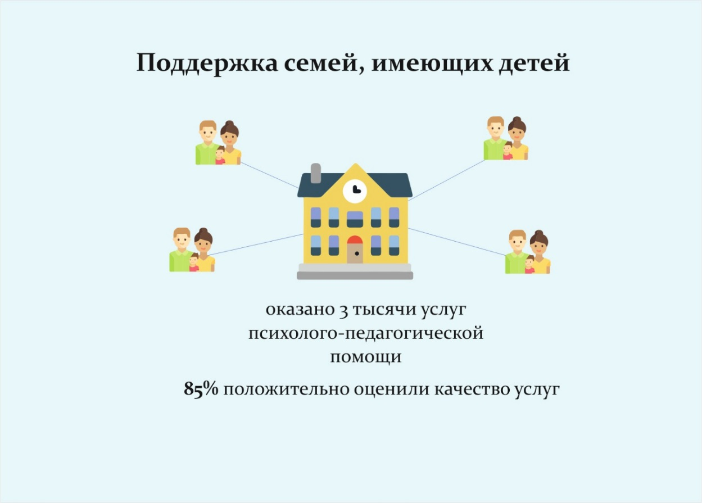
Поддержка семей, имеющих детей
БАЗОВОЕ СОСТОЯНИЕ
ОЖИДАЕМЫЕ РЕЗУЛЬТАТЫ
В районе функционирует 1 консультационный центров (КЦ), оказывающих методическую, психолого-педагогическую помощь родителям, воспитывающим детей.
Работа КЦ обеспечивает максимальное сокращение социальной изоляции семей, не посещающих детский сад, предоставляя им квалифицированную помощь специалистов.
.
Оказано 100% услуг психолого-педагогической помощи;
Функционирование 4 консультационный центров (КЦ), оказывающих методическую, психолого-педагогическую помощь родителям, воспитывающим детей;
85% положительно оценили качество услуг
Внедрена и функционирует целевая модель предусматривающая создание системы информирования родителей по вопросам образования детей, в том числе на площадках объектов социальной инфраструктуры, распространение типовых информационных и методических пособий для родителей по вопросам развития, воспитания и обучения детей, в том числе раннего развития детей в возрасте до трех лет и детей с ограниченными возможностями здоровья.

Slide 9
Цифровая образовательная среда
БАЗОВОЕ СОСТОЯНИЕ
ОЖИДАЕМЫЕ РЕЗУЛЬТАТЫ
100% – базовых школ, ведущих журнал в электронном виде;
функционирует РИС «Сетевой край. Образование» – комплекс информационных систем в сфере образования Алтайского края;
в 2019 году приобретено 62 единицы компьютерного оборудования для образовательных организаций;
образовательные организации используют дистанционные образовательные технологии, осуществляют апробацию электронных форм учебников, развивают информационную образовательную среду;
17% школ подключены к высокоскоростному Интернету.
В муниципалитете будет внедрена целевая модель цифровой образовательной среды.

Slide 10
УЧИТЕЛЬ БУДУЩЕГО
БАЗОВОЕ СОСТОЯНИЕ
ОЖИДАЕМЫЕ РЕЗУЛЬТАТЫ
В системе образования работает 210 педагогических работников, из них в дошкольном образовании – 42 чел., в общем – 216, дополнительном – 6 чел.
Учителей в возрасте до 35 лет – 24,3 %. Реализуется комплекс мер социальной поддержки молодых учителей.
Сформирована система повышения профессионального уровня педагогических работников:
100% педагогических и руководящих работников общеобразовательных организаций своевременно проходят курсы повышения квалификации и (или) профессиональную переподготовку;
ежегодно проводится 3 конкурса профессионального мастерства.
Внедрена национальная система профессионального роста педагогических работников
.

Slide 11
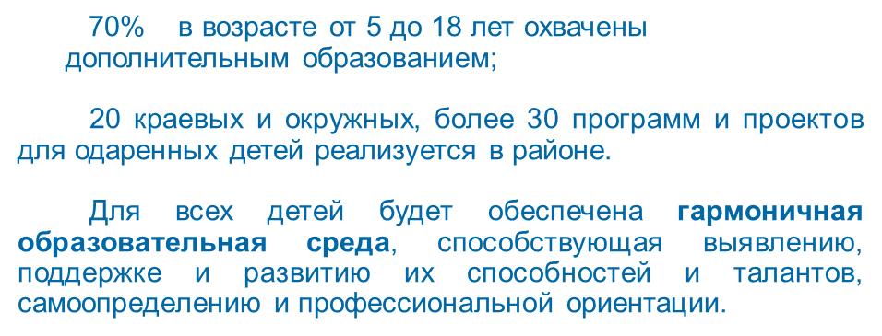
ОЖИДАЕМЫЕ РЕЗУЛЬТАТЫ
НАЦИОНАЛЬНОГО ПРОЕКТА «ОБРАЗОВАНИЕ»

Slide 12
ОСНОВНЫЕ ПОКАЗАТЕЛИ РАЗВИТИЯ СИСТЕМЫ ОБРАЗОВАНИЯ УГЛОВСКОГО РАЙОНА ДО 2024 ГОДА
100% учебного оборудования в образовательных организациях района
83 % спортивных залов
3 школы
1 детский сад
100% школьных столовых
100% автотранспортных средств
Капитально отремонтировано
Модернизировано
Заменено
Обновлено

